Slide 1
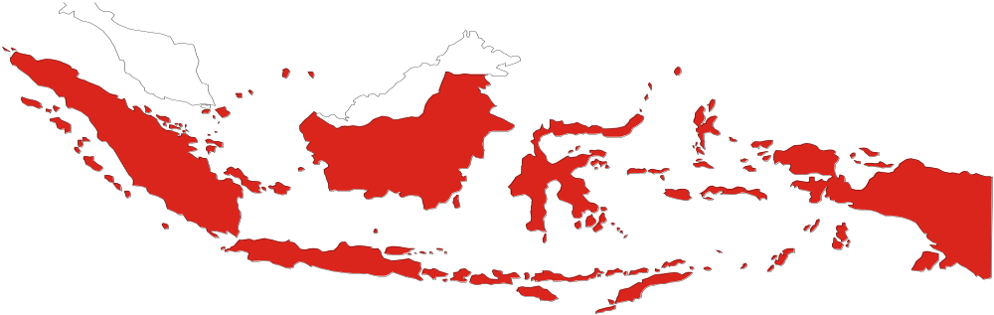
PEMANFAATAN BARANG MILIK DAERAH DALAM KERJASAMA PENYEDIAAN INFRASTRUKTUR
Muliani Sulya Fajarianti, SE, M.Ec.Dev
KASUBDIT WILAYAH DAERAHBARANG MILIK DAERAH
DIREKTORAT JENDERAL BINA KEUANGAN DAERAH
TAHUN 2017

Slide 2



LINGKUP PENGELOLAAN BMD
KEMENTERIAN DALAM NEGERI
Perencanaan kebutuhan dan penganggaran;
PENGADAAN
Strategic Asset Management
Tertib Administrasi
Tertib Hukum
Highest & Best Use
Tertib Penge-lolaan
PENGGUNAAN
PEMANFAATAN
  Sewa
  Pinjam Pakai
  Kerjasama Pemanfaatan
  Bangun Guna Serah/Bangun Serah Guna
  Kerjasama Penyediaan Insfrastruktur
PENGAMANAN DAN PEMELIHARAAN
PENILAIAN
PEMINDAHTANGANAN
  Penjualan
  Tukar Menukar
  Hibah
  Penyertaan Modal Pemerintah
PEMUSNAHAN DAN PENGHAPUSAN
Berdasarkan Asas Fungsional, Kepastian Hukum, Transparansi, Efisiensi, Akuntabilitas, dan Kepastian Nilai
PENATAUSAHAAN
Pengawasan/ pengendalian.
Pasal 3 PP 27/2014

Slide 3
PRINSIP UMUM
PENDAPATAN DAERAH dari PEMANFAATAN BMD
PENDAPATAN DAERAH dari PEMANFAATAN BMD BLUD
BMD yang menjadi objek Pemanfaatan dilarang dijaminkan atau digadaikan
Merupakan penerimaan daerah yg wajib disetorkan seluruhnya ke rekening kasda
Dalam rangka penyelenggaraan Pelayanan Umum sesuai dgn Tugas Fungsi BLUD merupakan penerimaan yg disetorkan seluruhnya ke rek kas BLUD

Slide 4
PEMANFAATAN BARANG MILIK DAERAH

Slide 5
Pemanfaatan Barang Milik Daerah
Pasal 1 angka 10 PP 27/2014
Pemanfaatan adalah pendayagunaan Barang Milik Negara/Daerah yang tidak digunakan untuk penyelenggaraan tugas dan fungsi Kementerian/ Lembaga/satuan kerja perangkat daerah dan/atau optimalisasi Barang Milik Negara/Daerah dengan tidak mengubah status kepemilikan.

Slide 6
Bentuk Pemanfaatan Barang Milik Daerah
Sewa
Pinjam Pakai
KSP
BGS/BSG
KSPI

Slide 7
KERJASAMA PEMANFAATAN
Mengoptimalkan daya guna dan hasil guna BMD
Meningkatkan pendapatan daerah

Slide 8
DEFINISI KERJA SAMA PENYEDIAAN INFRASTRUKTUR (pasal 1 butir 38)
Kerja Sama Penyediaan Infrastruktur adalah kerja sama antara Pemerintah dan Badan Usaha untuk kegiatan penyediaan infrastruktur sesuai dengan ketentuan Peraturan Perundang-undangan

Slide 9
PELAKSANA KERJASAMA PENYEDIAAN INFRASTRUKTUR
Tanah dan/atau bangunan pada Pengelola barang/pengguna barang
Pelaksana
Pengelola Barang/
Pengguna Barang
Persetujuan
Gubernur/
Bupati/Walikota
Sebagian tanah dan/atau bangunan yang masih digunakan oleh Pengguna Barang
Pelaksana
Pengguna Barang
Persetujuan
Gubernur/
Bupati/Walikota
Selain tanah dan/atau bangunan
Pelaksana
Pengguna Barang
Persetujuan
Gubernur/
Bupati/Walikota

Slide 10
KERJASAMA PENYEDIAAN INFRASTRUKTUR
PEMERINTAH
BADAN USAHA
Jangka Waktu KSPI paling lama 50 (lima puluh) tahun dan dapat diperpanjang;
Penetapan mitra KSPI dilaksanakan sesuai ketentuan Per-UU-an;
Pembagian kelebihan keuntungan disetor ke Kasda;
Formula dan/atau besaran pembagian kelebihan keuntungan ditetapkan oleh KDH;
Mitra KSPI menyerahkan obyek KSPI dan barang hasil KSPI pada saat berakhirnya jangka waktu KSPI;
Barang hasil KSPI menjadi BMD sejak diserahkan kpd Pemda sesuai Perjanjian
PT
BUMN
BUMD
KOPERASI

Slide 11
KERJASAMA PENYEDIAAN INFRASTRUKTUR
Dlm rangka kepentingan umum guna mendukung tugas dan fungsi pemerintah.
Tidak tersedia atau tidak cukup tersedia dana dalam APBD untuk memenuhi biaya penyediaan infrastruktur yang diperlukan thdp BMD tsb
Termasuk dlm daftar Prioritas Program penyediaan infrastruktur yg ditetapkan oleh Pemerintah
Pengguna Barang terhadap BUMN/D yang memiliki bidang dan/atau wilayah kerja tertentu
PT
BUMN
BUMD
KOPERASI
MITRA KSPI
PEMDA
Penunjukkan Langsung
BMD yang bersifat khusus.
mempunyai spesifikasi tertentu sesuai per-UU-an;
Tingkat kompleksitas khusus (bandar udara, pelabuhan laut, kilang, instalasi tenaga listrik dan bendungan/waduk)
Barang yang ditetapkan oleh KDH
Wajib memelihara objek KSPI & brg hasil KSPI
Dpt dibebankan Pembagian kelebihan keuntungan hasil KSPI ke Rek. Kas Daerah
Persetujuan Pengelola Barang
TIM
KSPI
Gubernur/Bupati/
Walikota (Tanah dan/atau bangunan)
Dalam hal KSPI berupa tanah dan/atau Bangunan, dapat ditentukan formulasi (clawback) pembagian keuntungan pd saat perjanjian dimulai.
Pengelola (selain Tanah dan/atau bangunan)

Slide 12

TERIMA KASIH
ATAS PERHATIANNYA
SEMOGA BERMAKNA & BERMANFAAT

